Slide 1
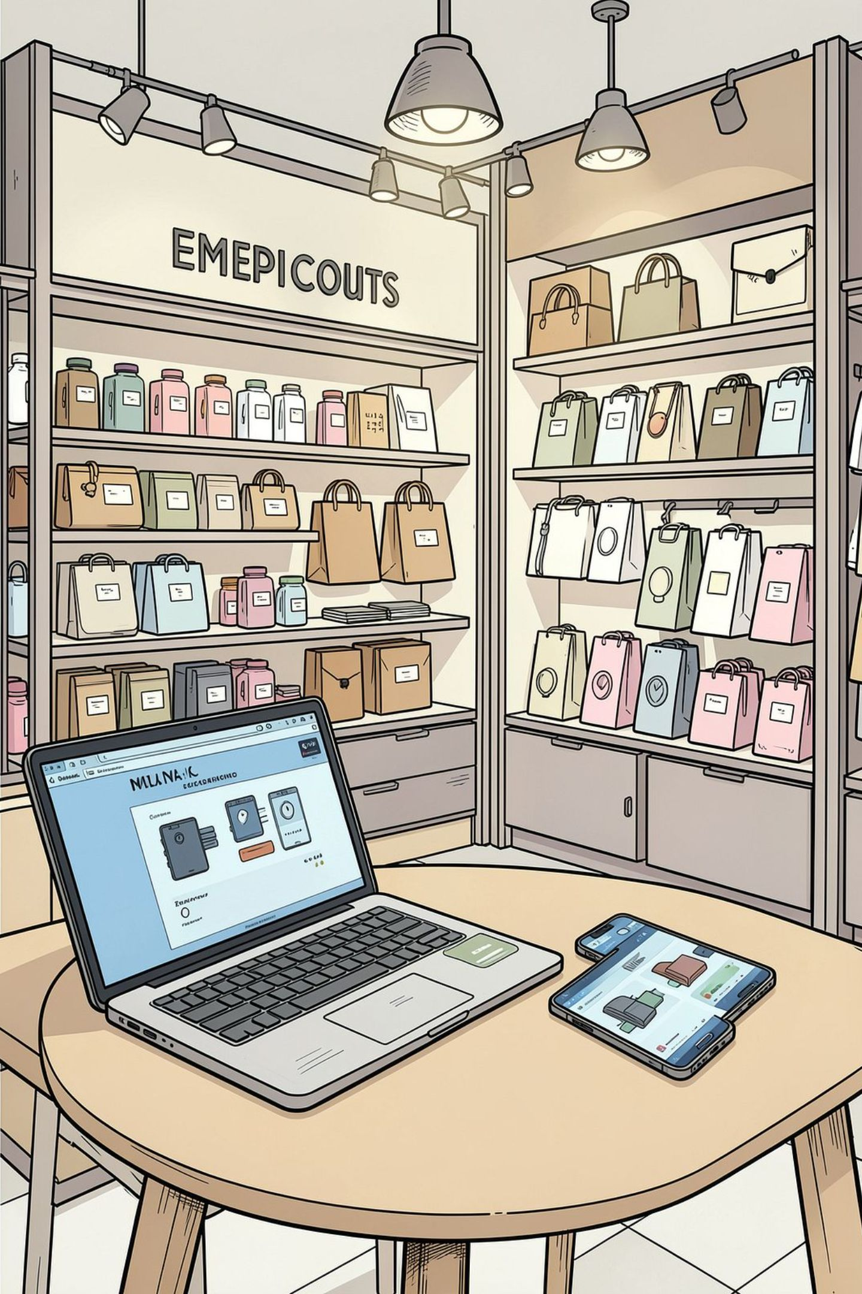
Sample01：3週間広告実行プラン
目的：注文数を月100件から120件へ増やし、月間売上を向上させます。

Slide 2
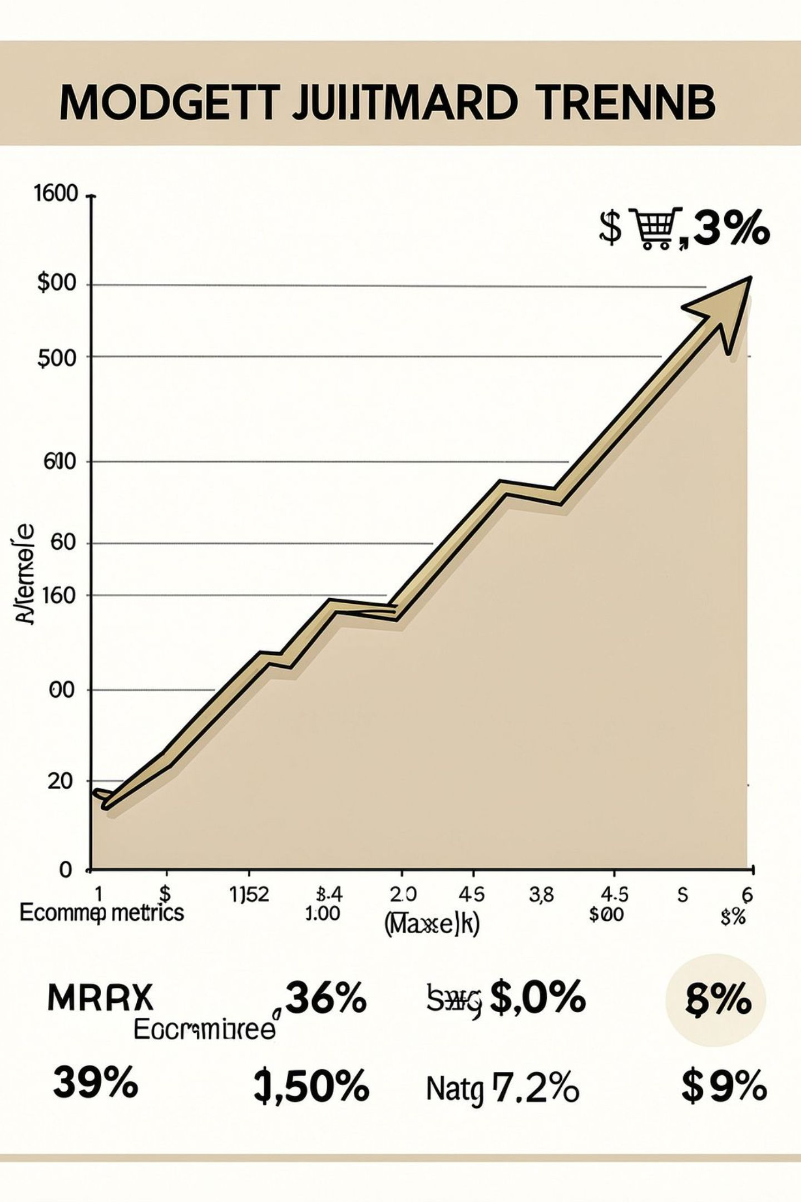
現状と目標
現状注文
平均単価
目標注文
100件／月
2,000円
120件／月（+20件）
総予算
30,000円（期間：3週間）

Slide 3
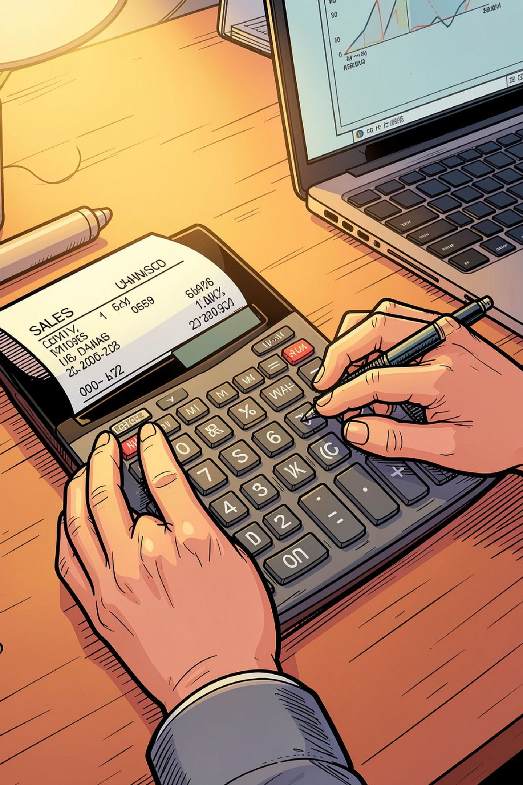

目標の見方（売上換算）
120件 × 2,000円 = 240,000円／月
すべて架空の検証用数値です。

Slide 4
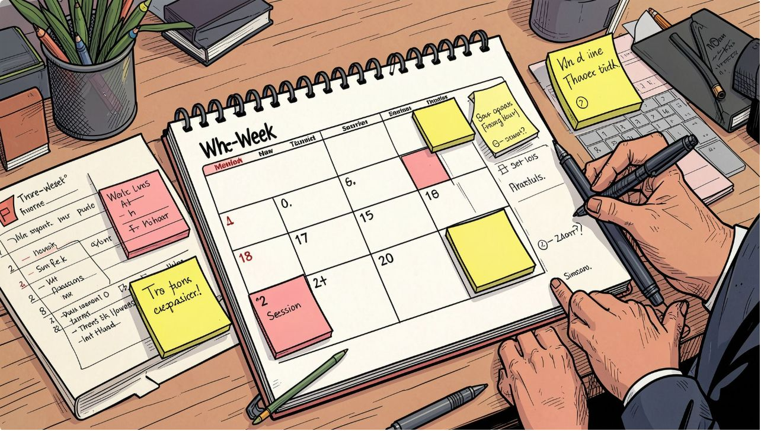
3週間の実施計画（概要）
01
02
1週目：商品ページ改善
2週目：カゴ落ちフォロー
予算：10,000円。ページ訴求・画像・説明文を改善します。
予算：8,000円。リマインドメールや広告で追客します。
03
3週目：小額広告テストと振り返り
予算：12,000円。効果測定し次の施策を決定します。

Slide 5

予算内訳と期間
合計期間
合計予算
内訳
3週間
30,000円
1週目 10,000円 / 2週目 8,000円 / 3週目 12,000円

Slide 6
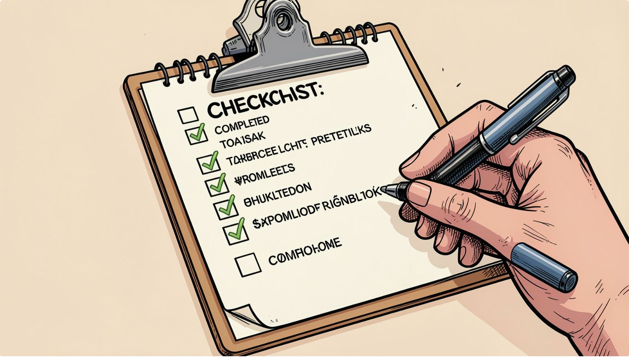
成功判定と注意点
月120件に到達すること
現状より20件増加すること
予算30,000円以内で実施すること
注意：すべて架空の検証用数値
商品名はSample01。数値・商品名・「すべて架空の検証用数値」は変更していません。

